Slide 1


7 numeri per capire il lavoro
Giampaolo Montaletti
Statistico
PoliS-Lombardia

Slide 2
Salve!
Pongo sette domande che di solito mi fanno per capire in mercato del lavoro in Italia.
Rispondo con dei numeri.

Slide 3
Quante persone lavorano in Italia?
1
Iniziamo con la prima domanda!

Slide 4
23 Milioni
Dato che siamo circa 60 Milioni, lavora il 38% della popolazione.

Slide 5
E gli altri ?
Alcuni sono troppo giovani o troppo vecchi (Circa 21 milioni nel complesso)
Altri stanno bene così (circa 10 milioni)
Altri dicono che lavorerebbero, ma non cercano lavoro (circa 3 milioni)

Slide 6
I disoccupati sono 3 milioni.
Hanno cercato un lavoro nelle ultima 4 settimane.
Sono disposti a cominciare un lavoro entro due settimane.

Slide 7
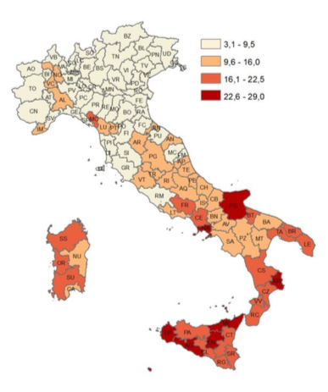
Il tasso di disoccupazione nel 2017 era all’11,2%
Non è omogeneo in tutto il paese.

Slide 8
Quanti sono i lavoratori indipendenti?
2
Autonomi, imprenditori, partite IVA….

Slide 9
5,3 Milioni
22 italiani su 100 che lavorano lo fanno in maniera indipendente!

Slide 10
E quindi i dipendenti …
Sono circa 17.700.000
In rapporto alla popolazione totale sono il 30%

Slide 11
Quanti dipendenti hanno un contratto a tempo indeterminato?
3
E’ vero che scomparendo?

Slide 12
15 Milioni
Sono circa l’84% del totale dei lavoratori dipendenti!

Slide 13
Ma perché tutti dicono che i nuovi contratti sono per il 75% a tempo determinato?
4
E’ vero ma …

Slide 14
I nuovi contratti a tempo indeterminato li conti una volta sola e poi non li conti più!
Quelli a termine li conti una o più volte l’anno!!!

Slide 15

Quante Ferrari c’erano a Montecarlo?
2 o 156?

Slide 16

«Credo solo alle statistiche che ho manipolato io stesso.»
Winston Churchill

Slide 17
Quanto dura un contratto a tempo indeterminato?
5

Slide 18

Davvero un contratto a tempo indeterminato dura tutta la vita?

Slide 19
NO!
Il 50% dura meno di 2 anni!
Almeno in Lombardia,
Rapporti di lavoro a tempo indeterminato, stipulati fra il 2011 e il 2013.

Slide 20
Se oggi lavoro, che probabilità ho di lavorare anche fra 12 mesi?
6
… oppure di non lavorare?

Slide 21
Circa il 93%!
… ma può darsi che comunque perdi in lavoro e lo ritrovi nel frattempo.
Ad esempio in Lombardia il tasso medio il tasso di turn-over è circa del 30% annuale.

Slide 22
Se perdo un lavoro, cosa mi conviene fare?
7
Cercarlo chiedendo a …

Slide 23
… un datore di lavoro!
Il 59,8% di chi trova lavoro, lo trova usando un canale «formale» (tramite agenzie pubbliche e private, inviando CV, facendo colloqui e concorsi…).
Il 40,2% chiedendo ad amici e parenti.

Slide 24
Riassumendo:
Lavoriamo in pochi
Pesano i molti anziani.
Molti sono disoccupati
Troppi.
Il tempo indeterminato prevale
Anche se non dura tutta la vita
C’è molta mobilità sul mercato
Dove c’è molto sviluppo.
La mobilità non dipende dal tipo di contratto
Più c’è sviluppo, più c’è mobilità.
Il lavoro si trova sui canali formali
Chiedi pure ad amici e parenti, ma sappi che non basta.

Slide 25
IL MERCATO DEL LAVORO FUNZIONA!

Slide 26
Le fonti:
Audizione parlamentare Indagine conoscitiva sul funzionamento dei servizi pubblici per l’impiego in Italia e all’estero https://www.istat.it/it/archivio/219566
Arifl - La durata dei contratti in Lombardia https://arifl.app.box.com/s/z84mjy35ebnmj4jfekecke6yzyyl4ny8
Istat, Rapporto annuale 2018 - La situazione del Paese, capitolo 2 https://www.istat.it/it/archivio/214230
Istat, Il mercato del lavoro - primo trimestre 2018 https://www.istat.it/it/archivio/216836 - anno 2017 e quarto trimestre 2017 https://www.istat.it/it/archivio/210653

Slide 27
Grazie!
Domande?
Puoi trovarmi qui:
giampaolo@montaletti.com

